Slide 1
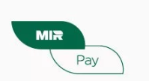
Рост и развитие безналичных
платежей
РНКБ Банк (ПАО)

Slide 2
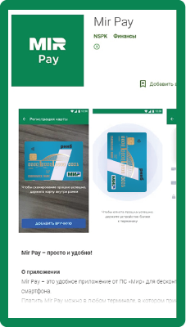
Mir Pay – как начать платить смартфоном
1
Убедитесь, что Ваш смартфон подключен к интернету (как во время скачивания и установки, так и во время привязки карты). Скачайте приложение Mir Pay* через Google Play и установите на свой смартфон
2
Запустите приложение, ознакомьтесь с Лицензионным соглашением и Политикой конфиденциальности, выполните вход в приложение, используя Вашу учетную запись Google, затем выберите функцию «Добавить карту»
3
Привяжите (отсканируйте или введите данные вручную) карту «Мир» РНКБ к приложению Mir Pay и активируйте ее, подтвердив с помощью кода из SMS-сообщения**.
4
Изображение карты «Мир» РНКБ появится на главной странице приложения. Надпись под изображением «Для оплаты поднесите телефон к терминалу» означает, что Mir Pay полностью готов к использованию. Настройте Mir Pay как способ оплаты по умолчанию в настройках своего смартфона.
5
Для совершения покупки достаточно разблокировать смартфон и поднести его к POS-терминалу, заходить в приложение Mir Pay для проведения оплаты нет необходимости.
* Совместимо с устройствами на базе ОС Android 6.0 и выше с технологией NFC, официально произведенных для Российской Федерации. В приложение Mir Pay можно добавить как бесконтактные карты, так и обычные, без модуля бесконтактной оплаты. Приложение не запустится, если прошивка телефона взломана, либо не установлена блокировка экрана с разблокировкой паролем, Touch ID либо Face ID.
** Обязательным условием для использования Mir Pay является наличие в Банке актуальной информации о зарегистрированном номере мобильного телефона, на который Банком направляется одноразовый пароль.

Slide 3
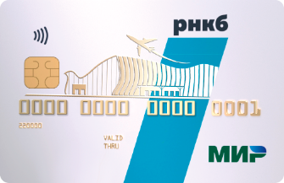
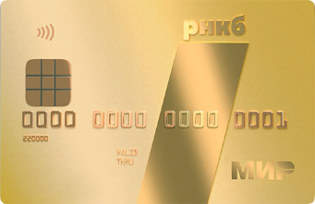
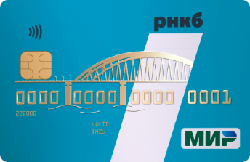
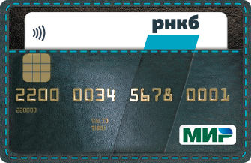
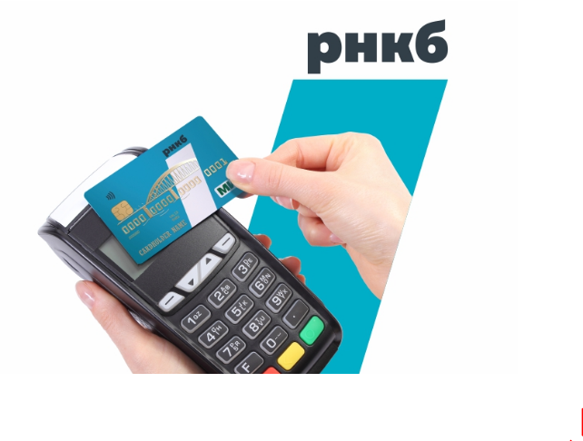
Безналичные платежи стали еще ближе
Банком РНКБ установлено более 20 тыс. терминалов
ТСП в боле чем 180 населенных пунктах принимают оплату картой
Мгновенная и бесплатная выдача карт MASS
Получение личных переводов, зачисление пенсии, заработной платы и иных выплат на одну карту
Оплата товаров / услуг на сайтах, поддерживающих технологию безопасных платежей MirAccept
Оплата ЖКХ, сотовой связи, интернета и других услуг не выходя из дома

Slide 4
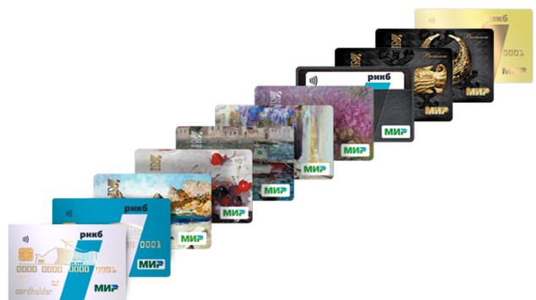
Крупнейшая программа лояльности в Крыму
Одна карта – расчеты и бонусы
Все дисконтные карты в одной
Более 1 000 участников программы по Крыму
1Бонус = 1Рубль
Бонусы за наличные и безналичные покупки
Мгновенное зачисление бонусов
Использование бонусов уже на следующий день
Возможность «смешанной» оплаты товара
Контроль бонусов в Интернет клиент-банке РНКБ и в моб приложении «РНКБ 24/7»
http://вашбонус.рф
8 (800) 444-10-10
Бесплатно для звонков со стационарных телефонов на территории РФ и номеров российских мобильных операторов

